Slide 1
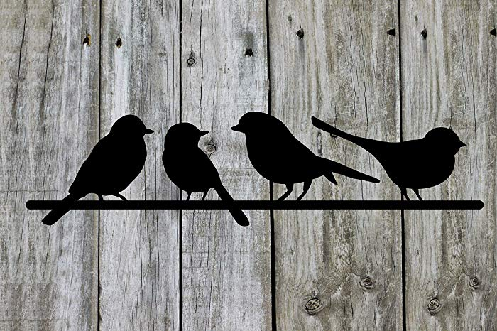
Ptice našeg kraja

Slide 2
Cilj projekta:
Istraživanje ptica našeg kraja
vrsta ptica;
način života;
način ishrane.

Slide 3
Projektne aktivnosti:
Istraživanje na terenu
Aplikacija: Ptice na dlanu
Lokacija: Centar grada
Gradski park
Školsko dvorište
Istraživanje na internetu

Slide 4
Rezultati projekta:
Koristeći aplikaciju Ptice na dlanu utvrdili smo da naš
kraj naseljavu ptice:
Vrabac
Golub
Gugutka
Siva vrana

Slide 5
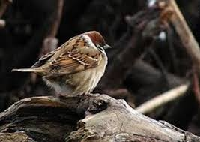
Vrabac
Vrabac pokućar, Passer domesticus
Mužjak ima sivo teme i potiljak, crno grlo i deo grudi kao i kljun. Obrazi su mu svetlosivi do beličasti. Prsa i trbuh pepeljasto-sivi. Leđa su smeđa sa uzdužnim crnim prugama. Ženka nema sivkasti potiljak, niti crni kljun i glavu. Odrasli vrabac je dugačak od 14–16 cm. Raspon krila je 25 cm.
Pripada porodici vrabaca i verovatno je najrasprostranjenija ptica na planeti, ali se broj vrabaca u mnogim zemljama smanjuje. Živi u gradovima, ali i izvan naseljenih mesta. Gnezdi se na mnogim mestima: u kućnim strehama, rupama, u šupljinama zgrada…
Hrani se semenkama, paucima, insektima, voćem. U proleće mu je hrana i cvetni nektar.
Stanarica.

Slide 6
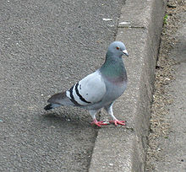
Golub
Golub grivnaš, Columba palumbus
Plavo-sive boje, sa ružičastom nijansom na grudima.
Dugačak 38–43cm. Prilikom poletanja, čuje se bučni klepet krila.
Golubovi se hrane semenjem, voćem i biljkama.
Stanarica.

Slide 7
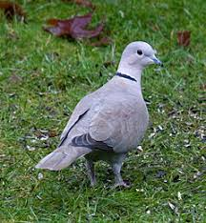
Gugutka
Gugutka, Streptopelia decaocto
Slična je grlici. Gornja pera krila su joj svetlobež do smeđe boje. Upadljiva oznaka joj je crni prsten oko početka vrata. Crvenkaste oči imaju uski beli okvir. Oba pola izgledaju isto. Dugačka je od 31–33 cm. Raspon krila je od 47–55 cm.
Hrani se semenkama žitarica i voćem. Zimi se ponekad okuplja u jata i traži hranu po parkovima i njivama. Oglašava se troslogovnim gugutanjem, sa naglaskom na drugom slogu.
Stanarica..

Slide 8
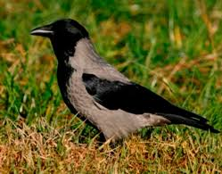
Siva vrana
Siva vrana, Corvus corone
Pepeljasto–sive boje, glava, grlo, krila i rep su crni. Dugačka je 48–52 cm, sa rasponom krila od oko 98 cm.
Osim plodova, hrani se i manjim životinjama, ljudskim otpacima. Kao i ostale vrane hrani se veoma raznoliko.
Stanarica.

Slide 9
Zaključak:
Na osnovu istraživanja utvrdili smo da naš kraj naseljavaju različite vrste ptica: ptice stanarice i ptice selice.
Od ptica stanarica uočili smo vrapca, goluba, gugutku i sivu vranu.
Marija Dobrić V-1
Afrodita Konstandinović V-1

